Slide 1
唐医生 自助血糖 监测系统
系统需求规格分析报告

Slide 2
What?
系统概述 | 功能需求 | 性能需求
林达意 04111002

Slide 3
什么是 唐医生？ What？
自助血糖监测系统
通过采集端、手机端、云端与Web端四端协作，实现便捷、高效、安全的个人用户血糖监测预警。
手机端通过与采集端设备通信获取用户即时血糖数据，并实时同步至云端存储
云端进行进一步分析，判断趋势，给出提示或向指定联系人发出预警。
同时，用户的个人医生可通过Web端查看病人血糖监测数据，记录病历，并给出专业的诊断意见。

Slide 4
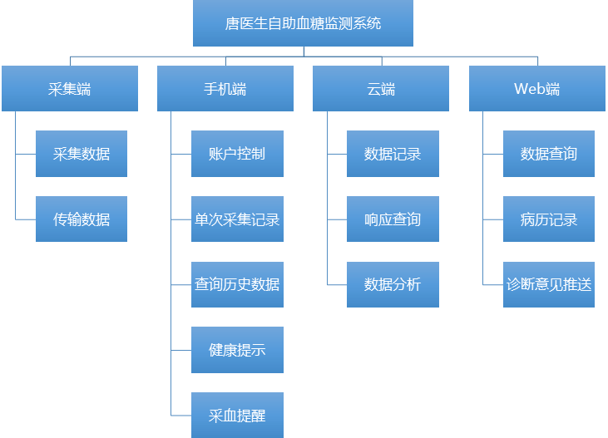
系统功能结构图
数据查询：医生查询病人历史数据
病历记录：医生记录病历
诊断意见推送：医生给出针对性诊断意见，推送给手机端
采集数据：采集端通过分析试纸给出血糖值
传输数据：采集端将数据传输到手机端
数据记录：将数据存入数据库
响应查询：接受手机端查询请求并返回查询结果
数据分析：根据模型处理数据，给出健康提示或向监护人发出预警
账户控制：绑定手机号，设置监护人，设置系统参数
单次采集记录：获取采集端数据，用户补充进食、用药、运动等数据，同步至云端
查询历史数据：对选定时间段历史数据进行查询
健康提示：对单次采集结果给出健康提示
采血提醒：根据７点测量法提醒用户采血

Slide 5
Actors & 假设和依赖关系
Actors:
受监护者：定时采血，测量记录，查询历史，接收建议，账户控制
医生：查询历史，记录病历，给出建议
假设和依赖关系：
C/S，B/S结合模型
手机端支持Android 2.3以上版本
云端与Web端基于LAMP（Linux+Apache+MySQL+PHP）架构
依赖稳定可靠的广域网环境，且仅在广域网可靠的情况下才能正常使用。

Slide 6
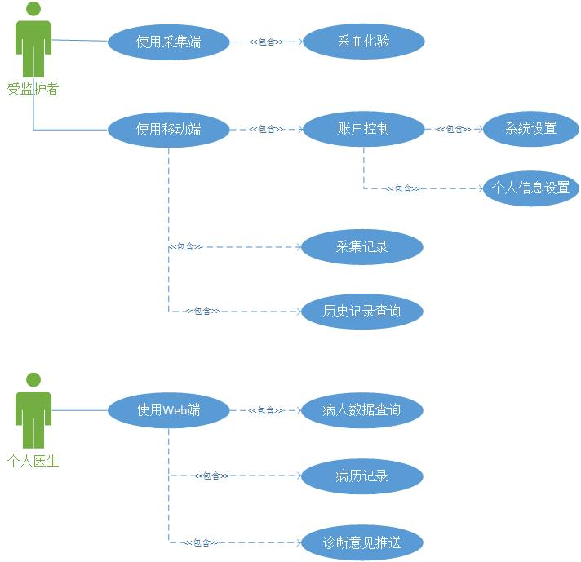
功能需求
系统用例总图

Slide 7
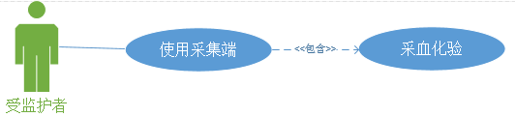
采集端用例图
基本事件流描述
受监护者用温水清洗双手并用75%酒精棉球消毒
受监护者将试纸插入采集端，用采血针在消毒部位采血并吸入试纸
采集端化验试纸并得到数据
采集端将数据发送到移动端
备选事件流
若采集端与移动端连接失败，则用户手动输入测量值

Slide 8
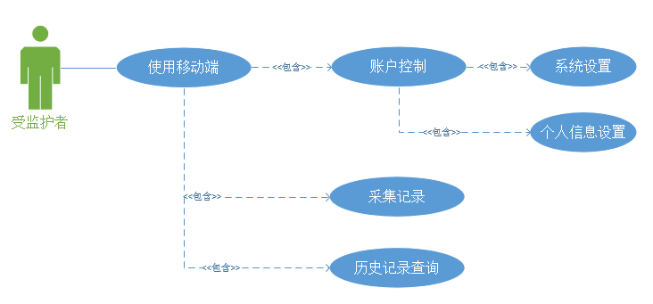
移动端用例图
基本事件流描述
启动移动端应用
账户设置：
进入设置界面，配置设置信息
保存并返回上一界面
采集记录：
获得采集端采血测量数据
提示用户补充饮食、用药、运动等其他数据
提交本次记录
历史记录查询：
设置查询时间段
获取并显示时间段内所有数据
备选事件流
若操作失败，连接或网络中断，给出相应提示

Slide 9
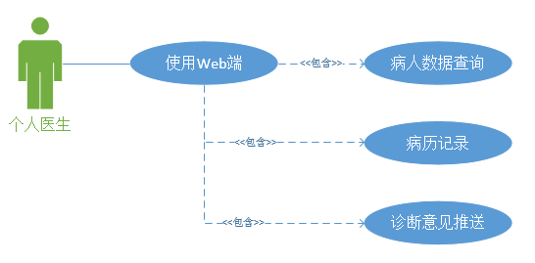
Web端用例图
基本事件流描述
医生进入Web端页面并登陆
病人数据查询：
医生选择该功能，查看到病人监控数据
病历记录：
医生填写病历并保存
诊断意见推送：
医生填写诊断意见
医生点击发送，系统将意见推送至受监护人与监护人
备选事件流
无

Slide 10
性能需求
静态的量化需求
支持手机端用户数：服务器磁盘容量上限
支持Web端用户数：服务器磁盘容量上限
支持的最大并发连接数：10000客户端
动态的量化需求
客户端与服务端信息传递延时不超过2秒

